Slide 1
Применение технологии проблемного обучения на уроках физики
МИНИСТЕРСТВО ПРОФЕССИОНАЛЬНОГО ОБРАЗОВАНИЯ
И ЗАНЯТОСТИ НАСЕЛЕНИЯ ПРИМОРСКОГО КРАЯ
КРАЕВОЕ ГОСУДАРСТВЕННОЕ АВТОНОМНОЕ
ПРОФЕССИОНАЛЬНОЕ ОБРАЗОВАТЕЛЬНОЕ УЧРЕЖДЕНИЕ
«ДАЛЬНЕВОСТОЧНЫЙ ТЕХНИЧЕСКИЙ КОЛЛЕДЖ»
(КГА ПОУ «ДВТК»)
Разработала Давыдова Л.Г.,
преподаватель

Slide 2
Технология проблемного обучения – это система обучения, основанная на получении новых знаний обучающимися посредством разрешения проблемных ситуаций как практического, так и теоретического характера.

Slide 3
Создание проблемной ситуации
Формирование проблемы
Индивидуальное или групповое решение проблемы
Проверка полученных решений
Закрепление и применение вновь приобретённых знаний

Slide 4
Средства проблемного обучения
проблемный вопрос
проблемная ситуация
проблемная задача

Slide 5
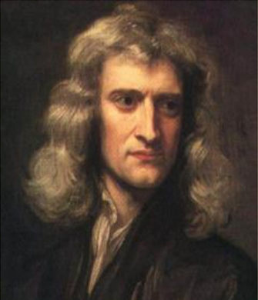
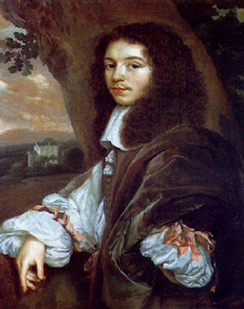
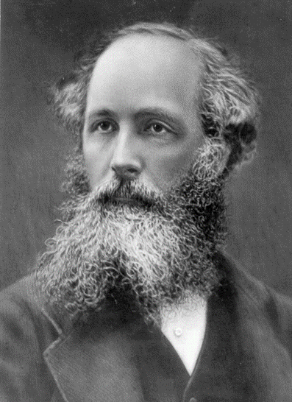
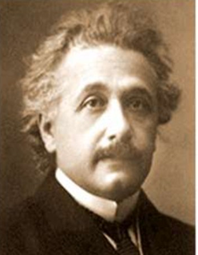
Ситуация неожиданности
- Может ли кипеть вода при комнатной температуре?
- Как объяснить возникновение огней святого Эльма на кораблях?
.Ситуация конфликта
Близкодействие и действие на
расстоянии.
И.Ньютон
Х.Гюйгенс
Д.Максвелл
А.Энштейн

Slide 6
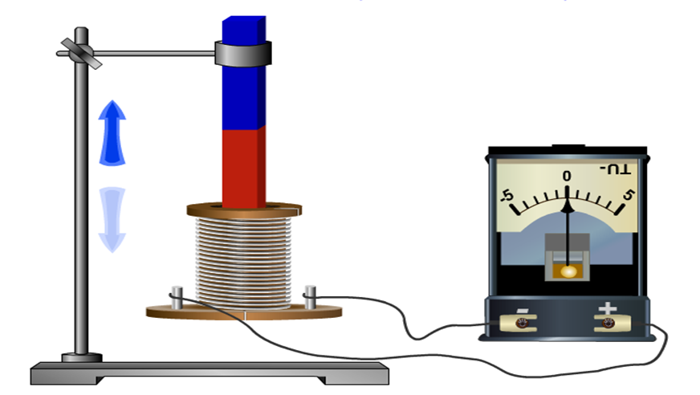
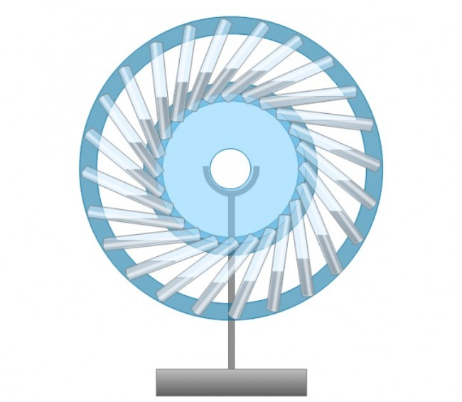
Ситуация предвидения
- Можно ли вызвать электрический ток в проводнике с помощью магнитного поля?
Ситуация опровержения
-Почему сейчас не рассматриваются определённые проекты вечных двигателей?
-Почему не возможны движения со скоростью, превышающей скорость света в вакууме ?

Slide 7
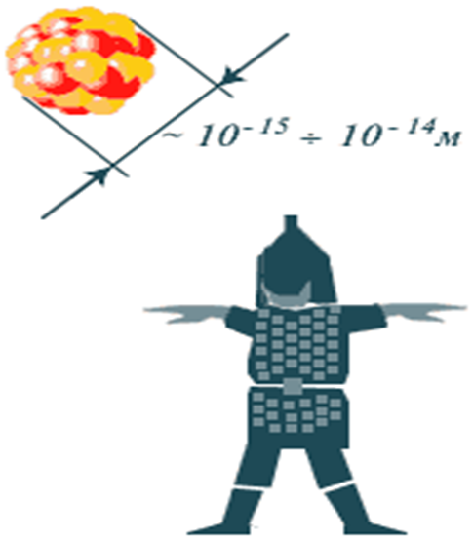
Ситуация несоответствия
-Почему сила тока в цепи уменьшается при неизменном напряжении на концах потребителя? Чем вызывается повышение сопротивление проводника , ведь длина и площадь поперечного сечения проводника
остались неизменными?
Ситуация неопределенности
Внутри ядра атома находятся частицы дух видов: положительные протоны и нейтральные нейтроны.
По законам электростатики атомное ядро
не может существовать. Но оно существует!
Что же позволяет частицам не разлетаться?

Slide 8
Изучение нового материала
-Какого цвета Солнце?
-Почему мыльные пузыри имеют
радужную окраску?

Slide 9
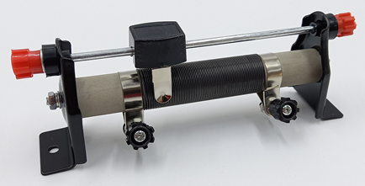
При решении физических задач
-Задание с заведомо допущенной ошибкой;
-Готовые решения задачи, среди которых надо
выбрать правильное;
-Задания где полученные знания надо использовать
в новой ситуации.
Примеры задач:
1. Найти длину провода, который пошел на изготовление данного резистора (провод нихромовый).
2. Что мы будем наблюдать, если на пути лучей, вышедших
из линзы, поместить кольца Ньютона?

Slide 10
В ходе физического эксперимента
1.Положить круглый карандаш на наклонно размещенную книгу: сначала вдоль книги, а затем поперек нее. Объяснить, в каком случае имеет место трение качения, а в каком — трение скольжения или трение покоя. Какая сила трения наибольшая? Наименьшая?
2. Объяснить факт исчезновения куска сахара в стакане с чаем.

Slide 11
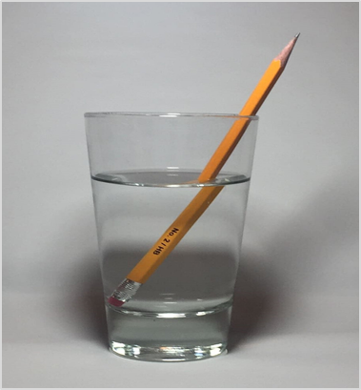
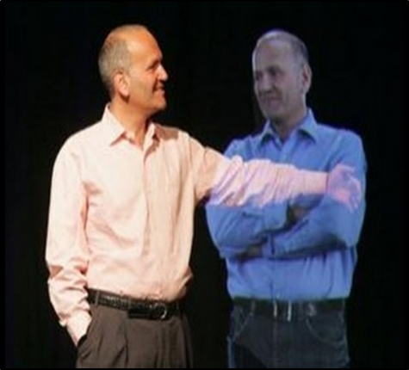
При выполнении домашних заданий
-Исследовательские;
-Задания, в которых требуется обнаружить и устранить физическую ошибку;
-Задания на проектирование физических опытов;
-Задание на составление условий новых задач или изменение содержания задач, предложенных в учебнике.
Опустить карандаш в стакан с чистой водой. Что мы наблюдаем?
Что такое голограмма?

Slide 12
Методы проблемного обучения:
проблемное изложение
творческий
частично-поисковый
исследовательский

Slide 13
Преимущества:
-мотивирует задумываться, искать выход из проблемной ситуации, действовать самостоятельно при поиске нестандартного решения;
-при самостоятельном решении проблем знания и умения усваиваются и упрочняются лучше, чем при традиционном обучении;
-развивает навыки наблюдения, обобщения, исследовательской работы;
-студенты быстрее осмысливают изучаемые явления и обосновывают ответы, сами выдвигают и доказывают гипотезы.
Недостатки:
-не по каждой теме занятия легко сформулировать проблему;
-не для любого учебного материала можно смоделировать проблему;
- подготовка такого занятия требует много времени преподавателя.

Slide 14
Спасибо за внимание!

